Slide 1
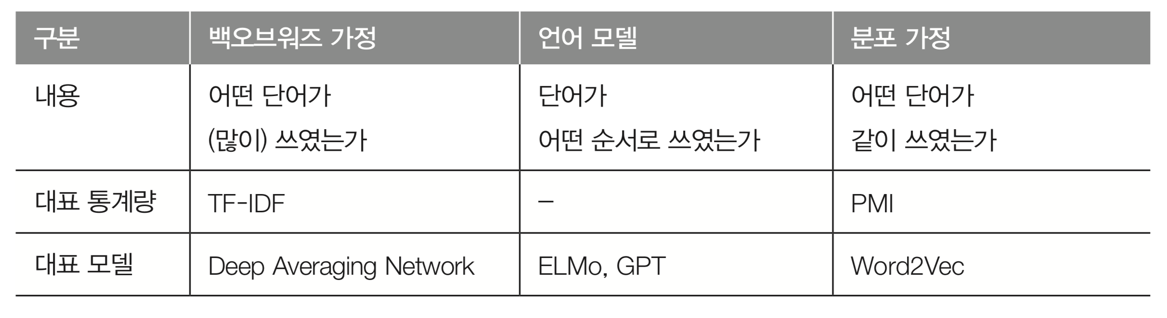
임베딩에 어떻게 의미를 함축하는가
임베딩과 관련한 세 가지 철학

Slide 2
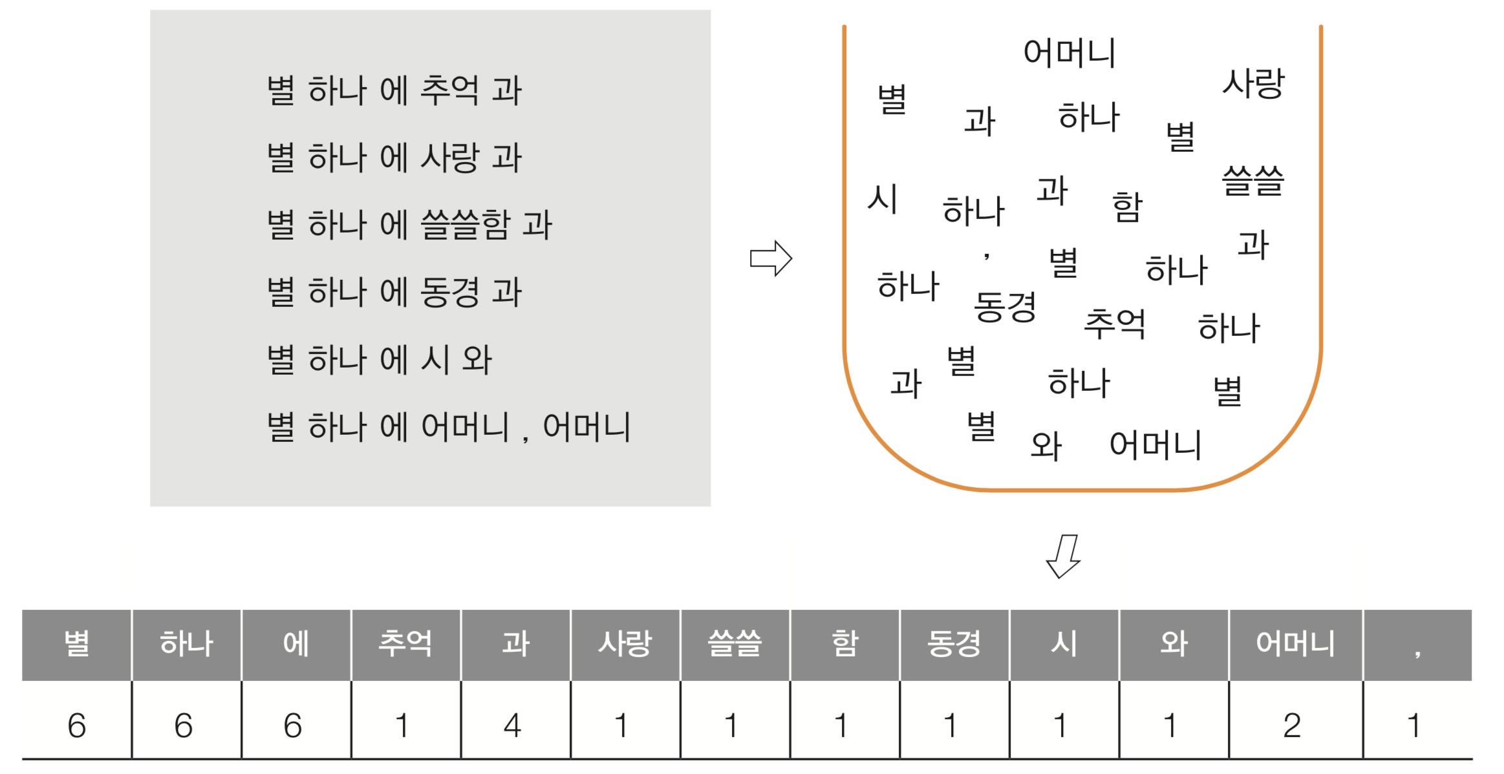
임베딩에 어떻게 의미를 함축하는가
백오브워즈 가정 : 어떤 단어가 (많이)쓰였는가
문서의 주제는 문서 내 단어 사용 양상에 드러난다
순서 정보 무시, 어떤 단어가 (많이)쓰였는가가 중요

Slide 3
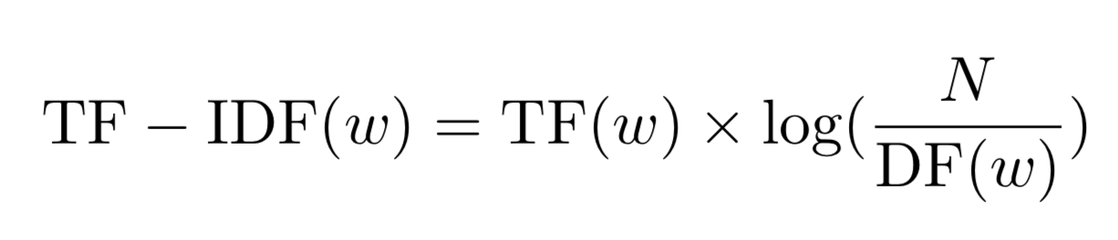
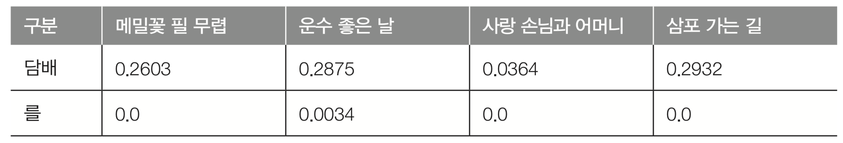
임베딩에 어떻게 의미를 함축하는가
백오브워즈 가정 : 어떤 단어가 (많이)쓰였는가
문서의 주제는 문서 내 단어 사용 양상에 드러난다
순서 정보 무시, 어떤 단어가 (많이)쓰였는가가 중요

Slide 4
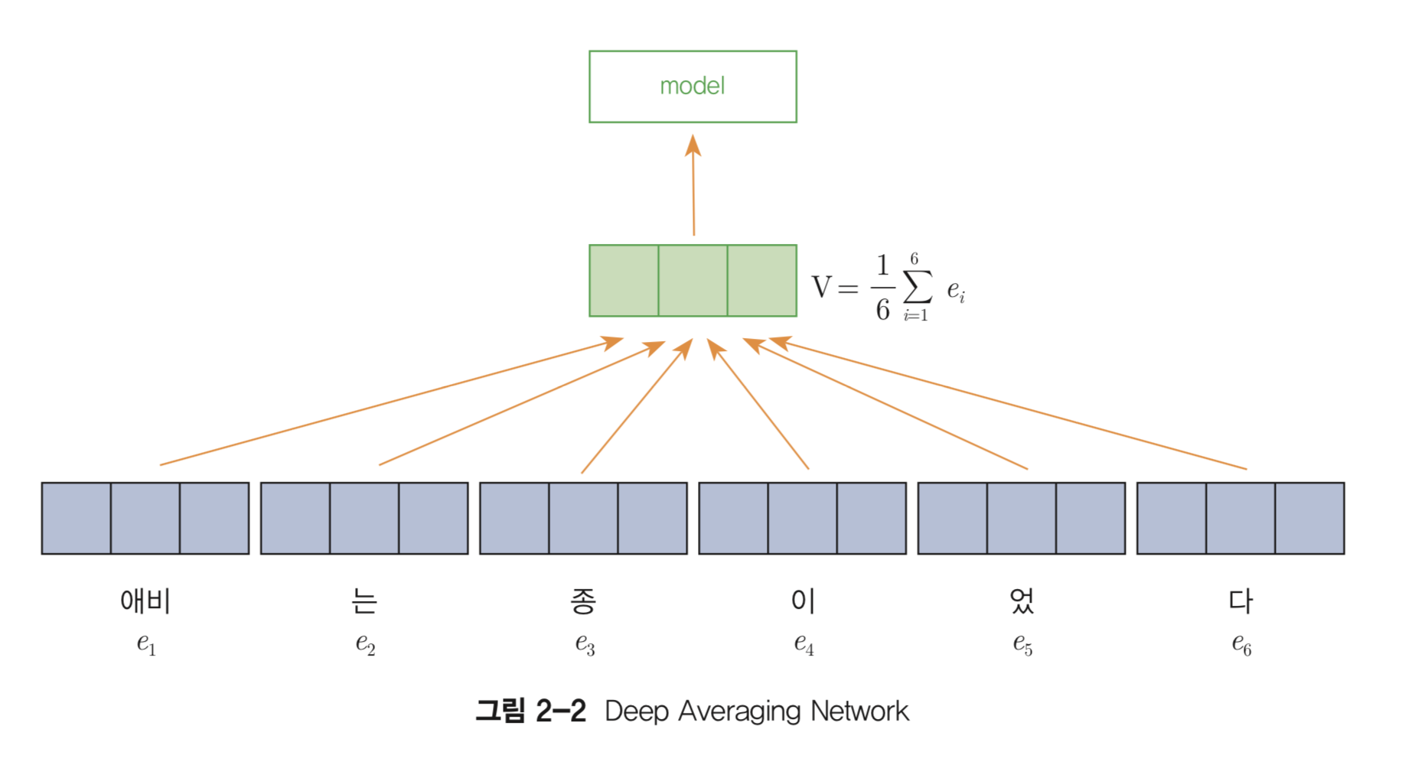
임베딩에 어떻게 의미를 함축하는가
백오브워즈 가정 : 어떤 단어가 (많이)쓰였는가
문서의 주제는 문서 내 단어 사용 양상에 드러난다
순서 정보 무시, 어떤 단어가 (많이)쓰였는가가 중요

Slide 5
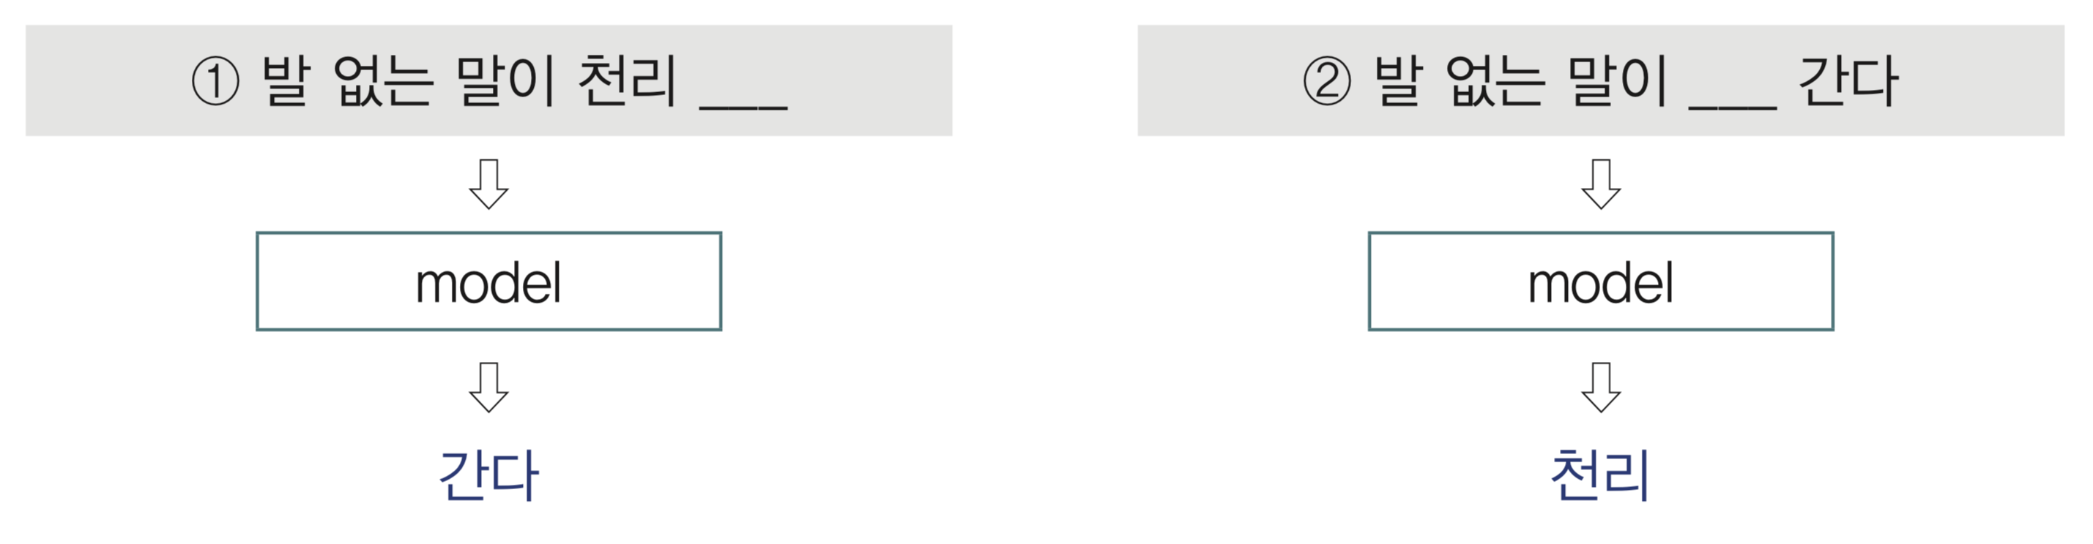
임베딩에 어떻게 의미를 함축하는가
언어모델 : 단어가 어떤 순서로 쓰였는가
단어 등장 순서 정보를 명시적으로 학습

Slide 6
임베딩에 어떻게 의미를 함축하는가
언어모델 : 단어가 어떤 순서로 쓰였는가
단어 등장 순서 정보를 명시적으로 학습
ELMo, GPT…
BERT
(masked LM)

Slide 7
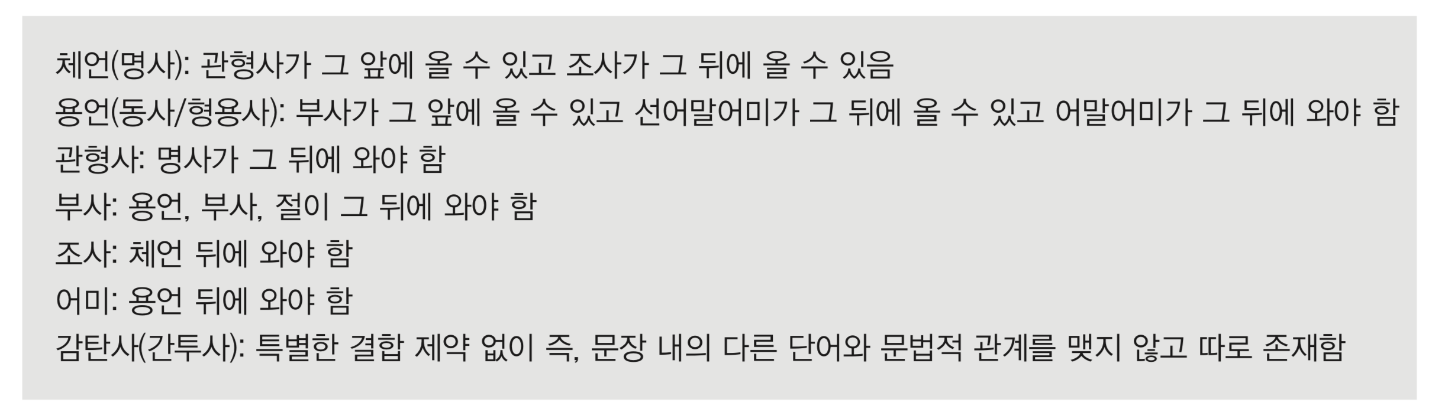
임베딩에 어떻게 의미를 함축하는가
분포 가정 : 어떤 단어가 같이 쓰였는가
자연어의 의미는 그 주변 문맥을 통해 유추해 볼 수 있다

Slide 8
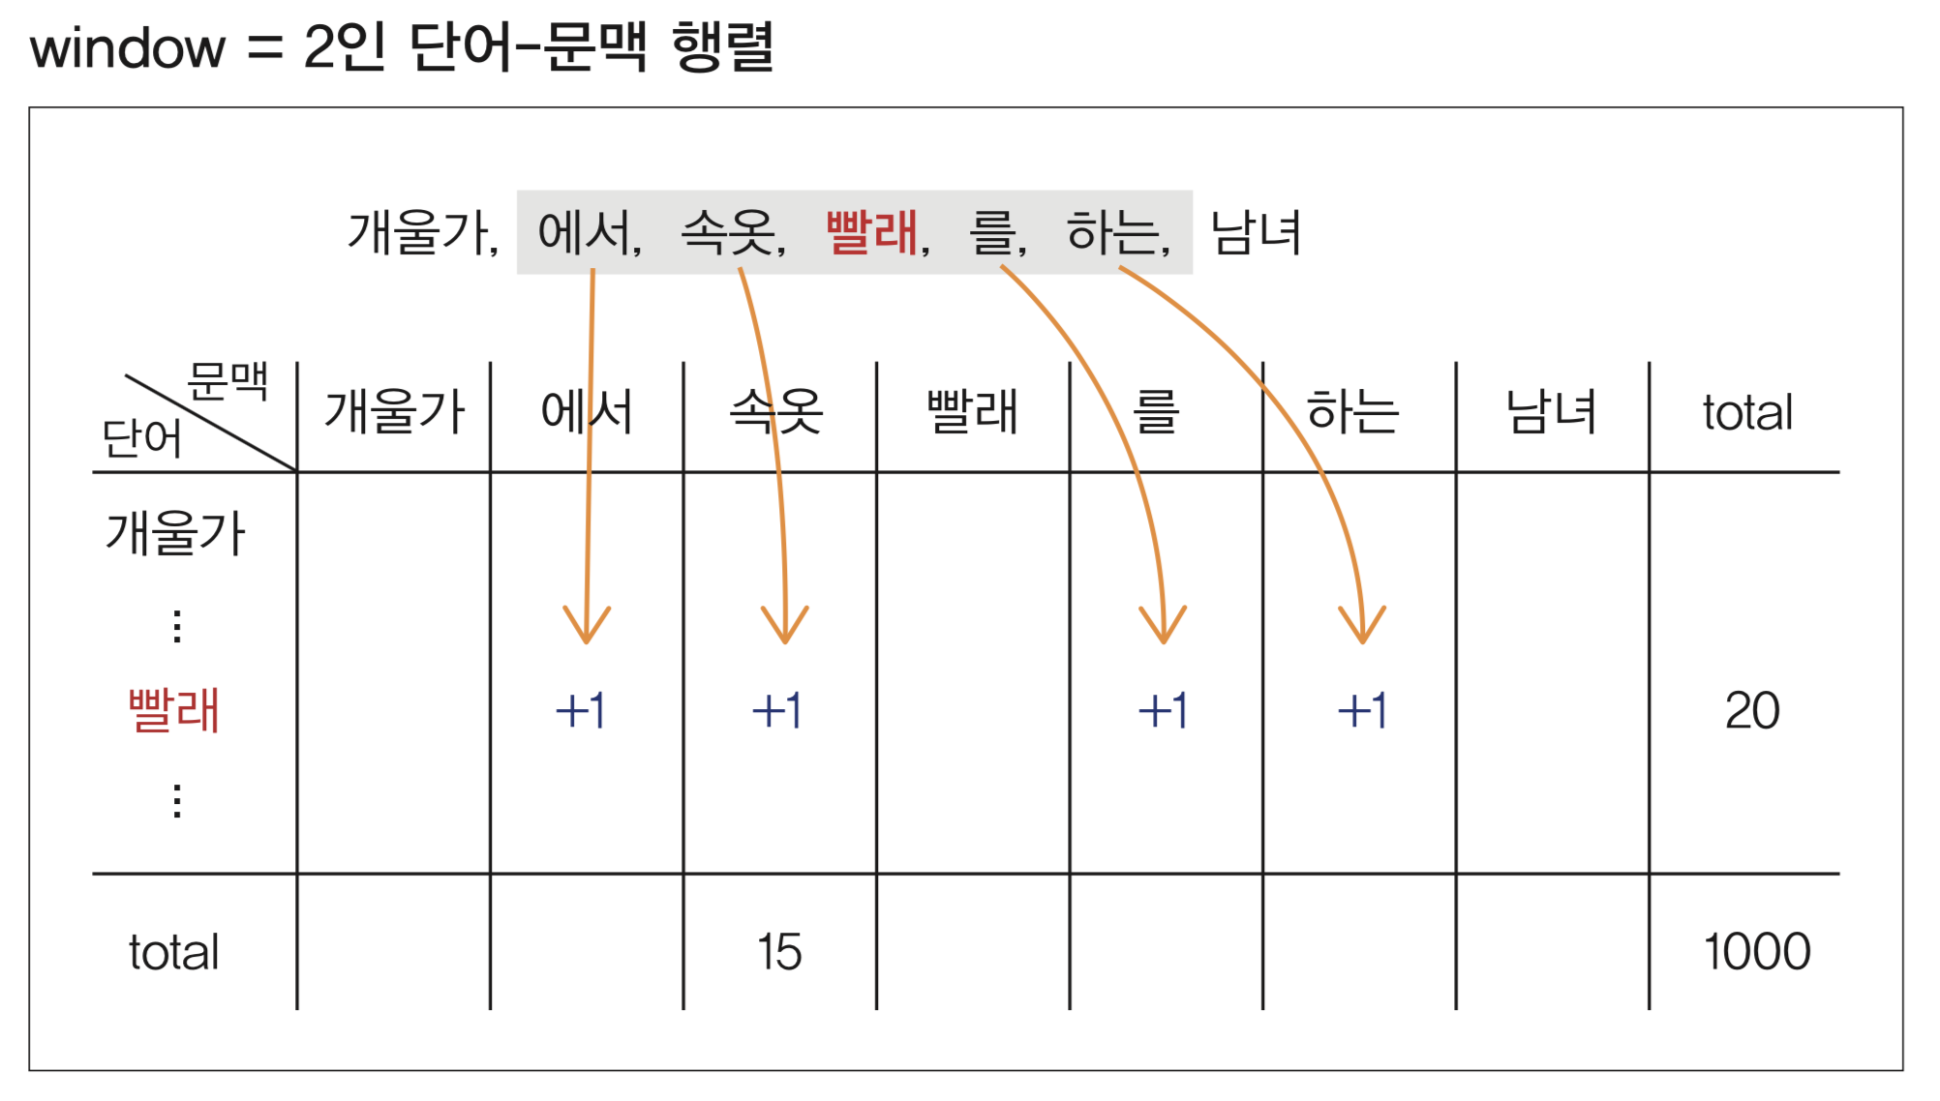
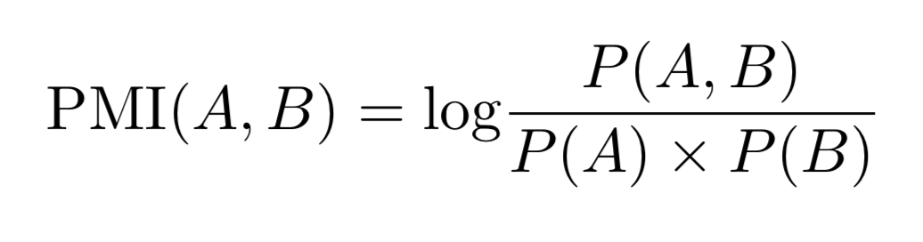
임베딩에 어떻게 의미를 함축하는가
분포 가정 : 어떤 단어가 같이 쓰였는가
자연어의 의미는 그 주변 문맥을 통해 유추해 볼 수 있다

Slide 9
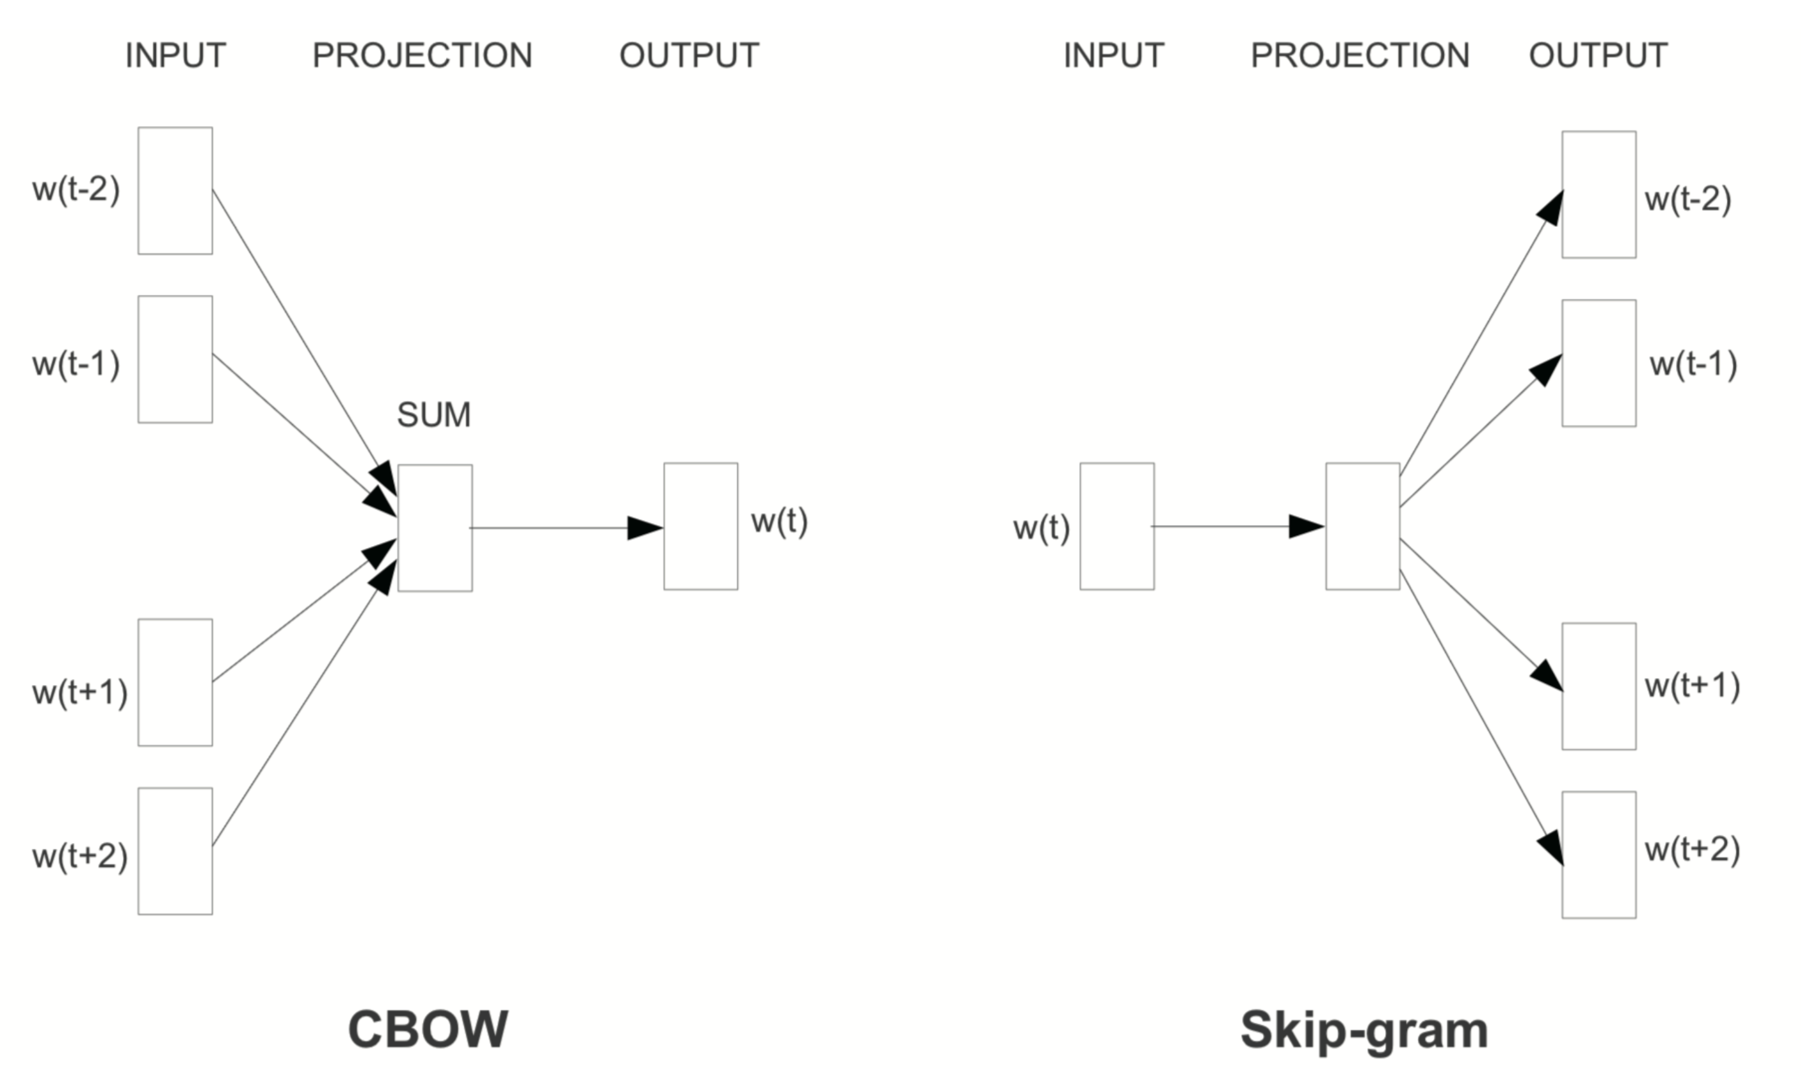
임베딩에 어떻게 의미를 함축하는가
분포 가정 : 어떤 단어가 같이 쓰였는가
자연어의 의미는 그 주변 문맥을 통해 유추해 볼 수 있다

Slide 10
임베딩에 어떻게 의미를 함축하는가
임베딩과 관련한 세 가지 철학
세 철학은 말뭉치의 통계적 패턴을 서로 다른 각도에서 분석
상호 보완적

Slide 11
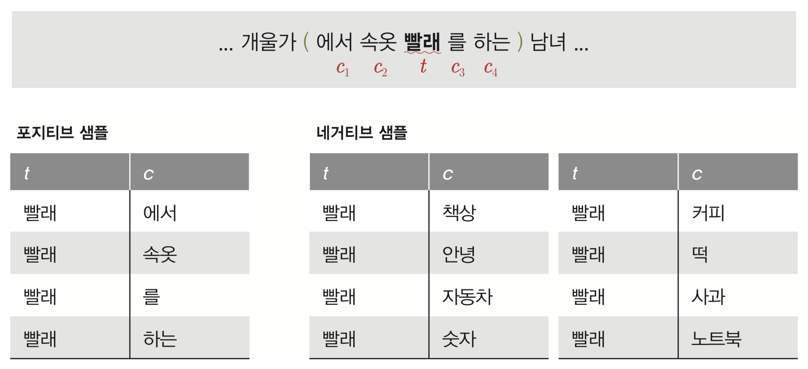
단어 수준 임베딩
Word2Vec
Skip-Gram with Negative Sampling

Slide 12
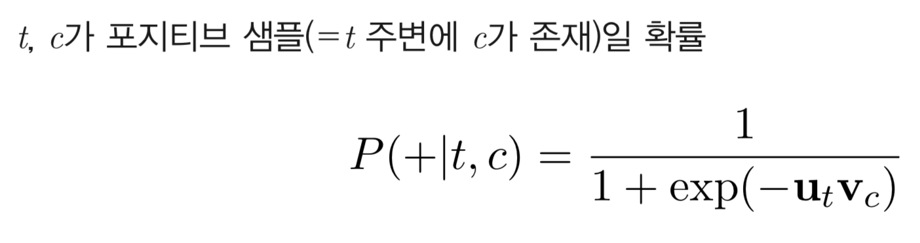
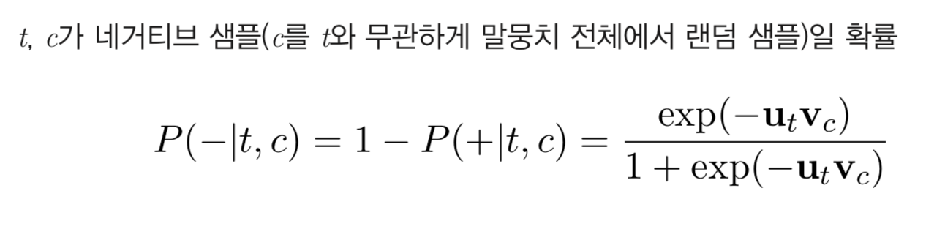
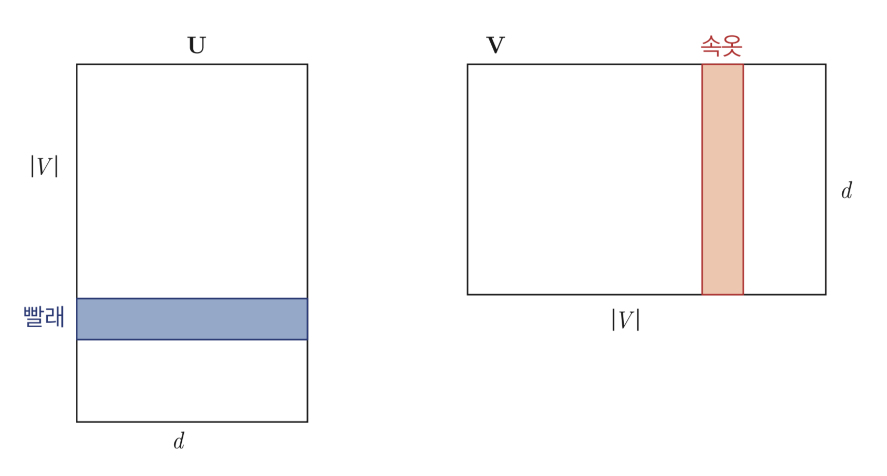
단어 수준 임베딩
Word2Vec
Skip-Gram with Negative Sampling

Slide 13
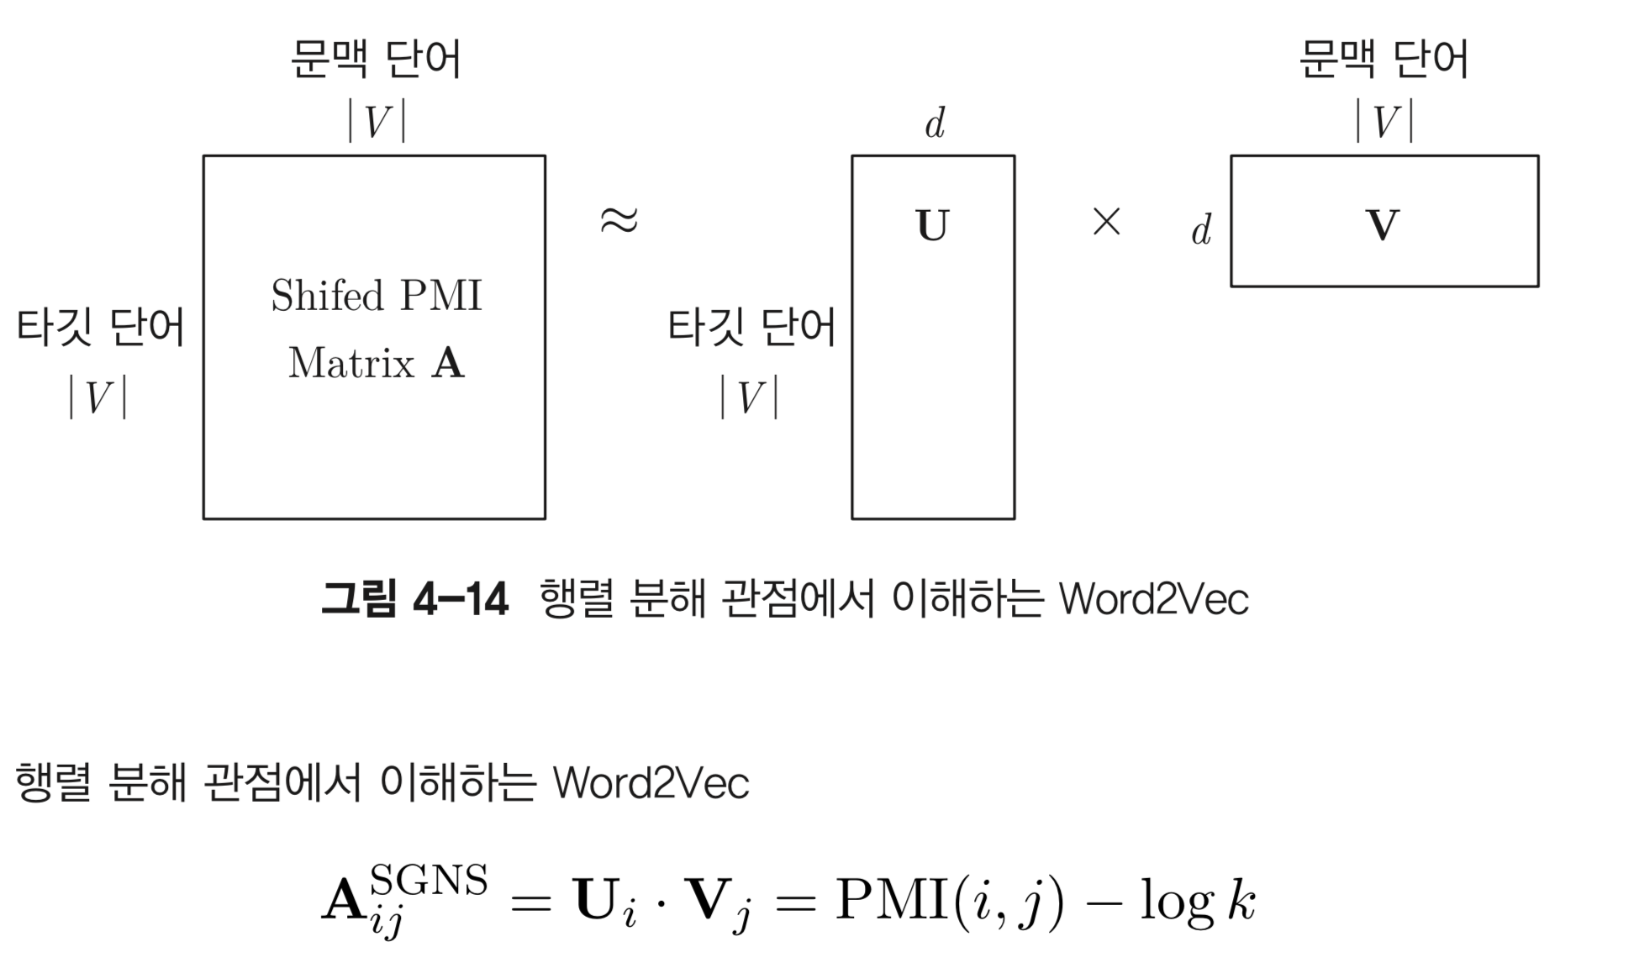
단어 수준 임베딩
Word2Vec
Skip-Gram with Negative Sampling
Levy, O., & Goldberg, Y. (2014). Neural word embedding as implicit matrix factorization. In Advances in neural information processing systems (pp. 2177-2185).

Slide 14
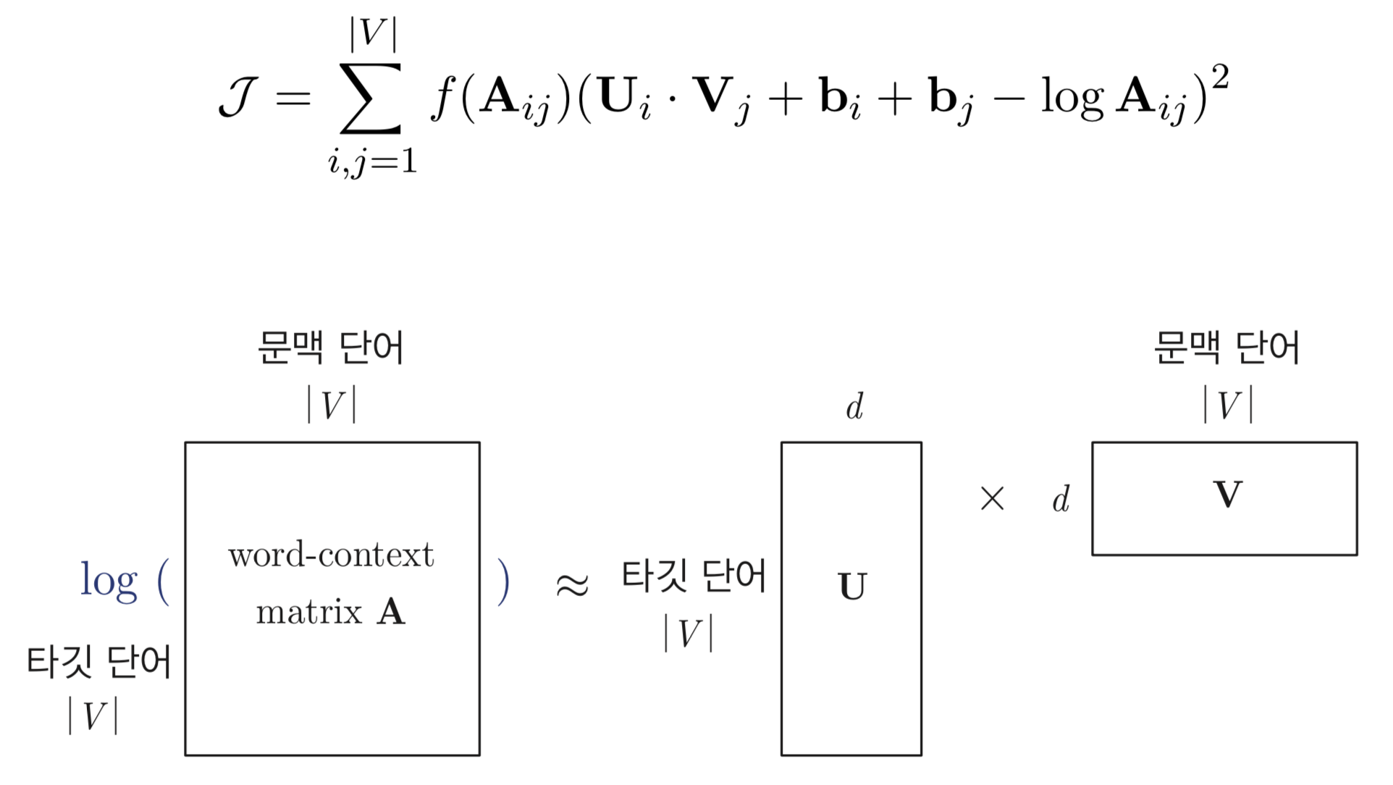
단어 수준 임베딩
GloVe

Slide 15
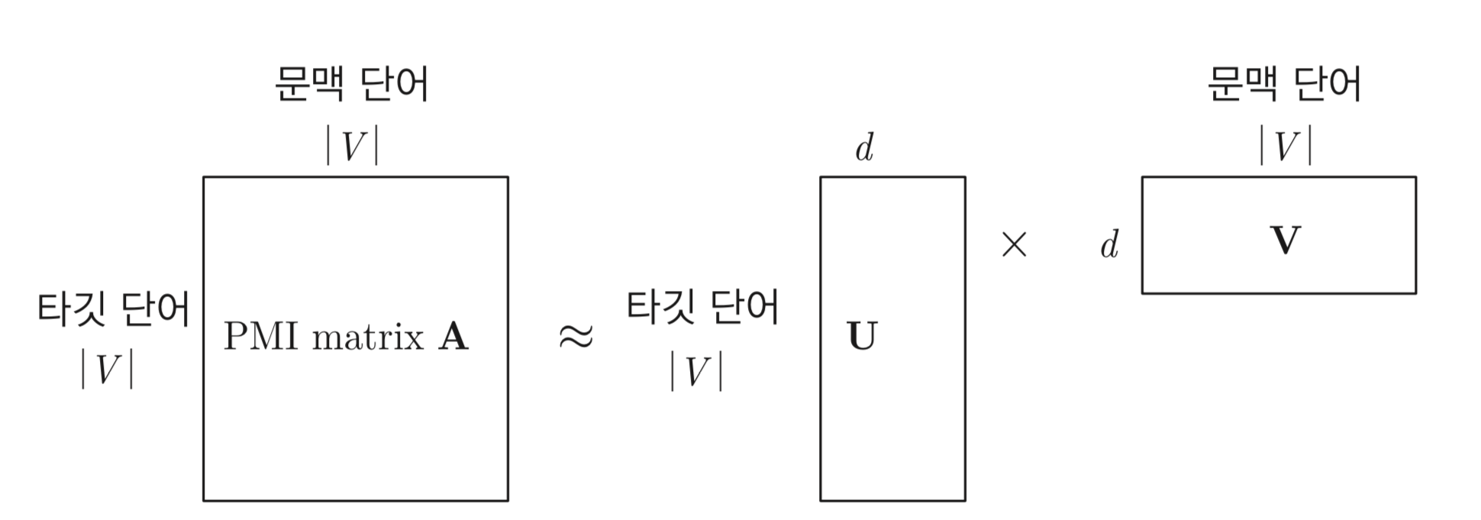
단어 수준 임베딩
Swivel

Slide 16
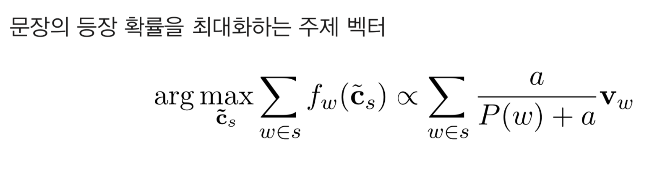
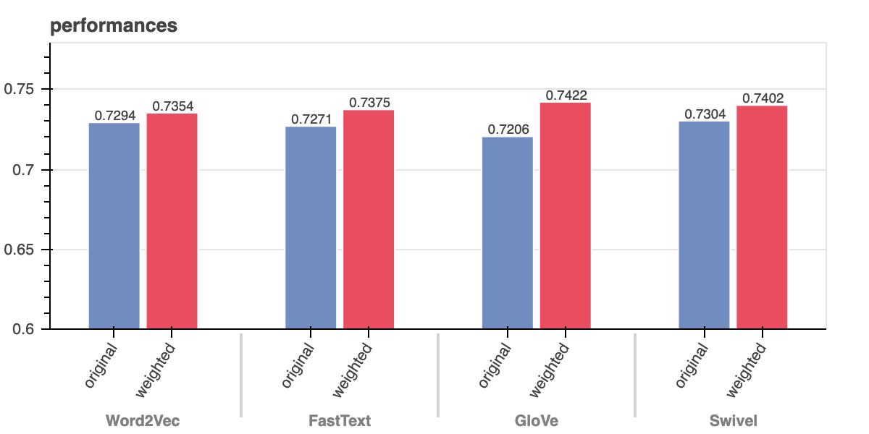
단어 수준 임베딩
Weighted Embeddings
단어 수준 임베딩을 문장 수준으로 확장
Arora, S., Liang, Y., & Ma, T. (2016). A simple but tough-to-beat baseline for sentence embeddings.

Slide 17
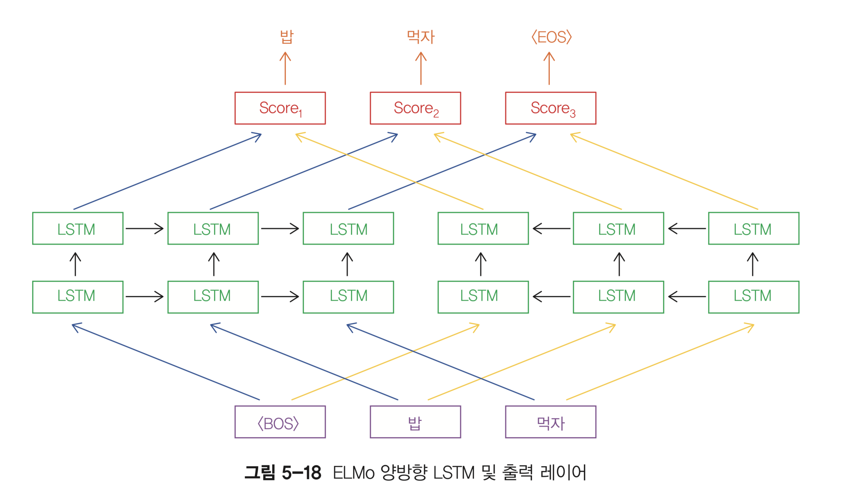
문장 수준 임베딩
ELMo
CNN + Bi-LSTM

Slide 18
문장 수준 임베딩
ELMo
CNN + Bi-LSTM : pretrain할 때 forward/backward 독립 학습

Slide 19
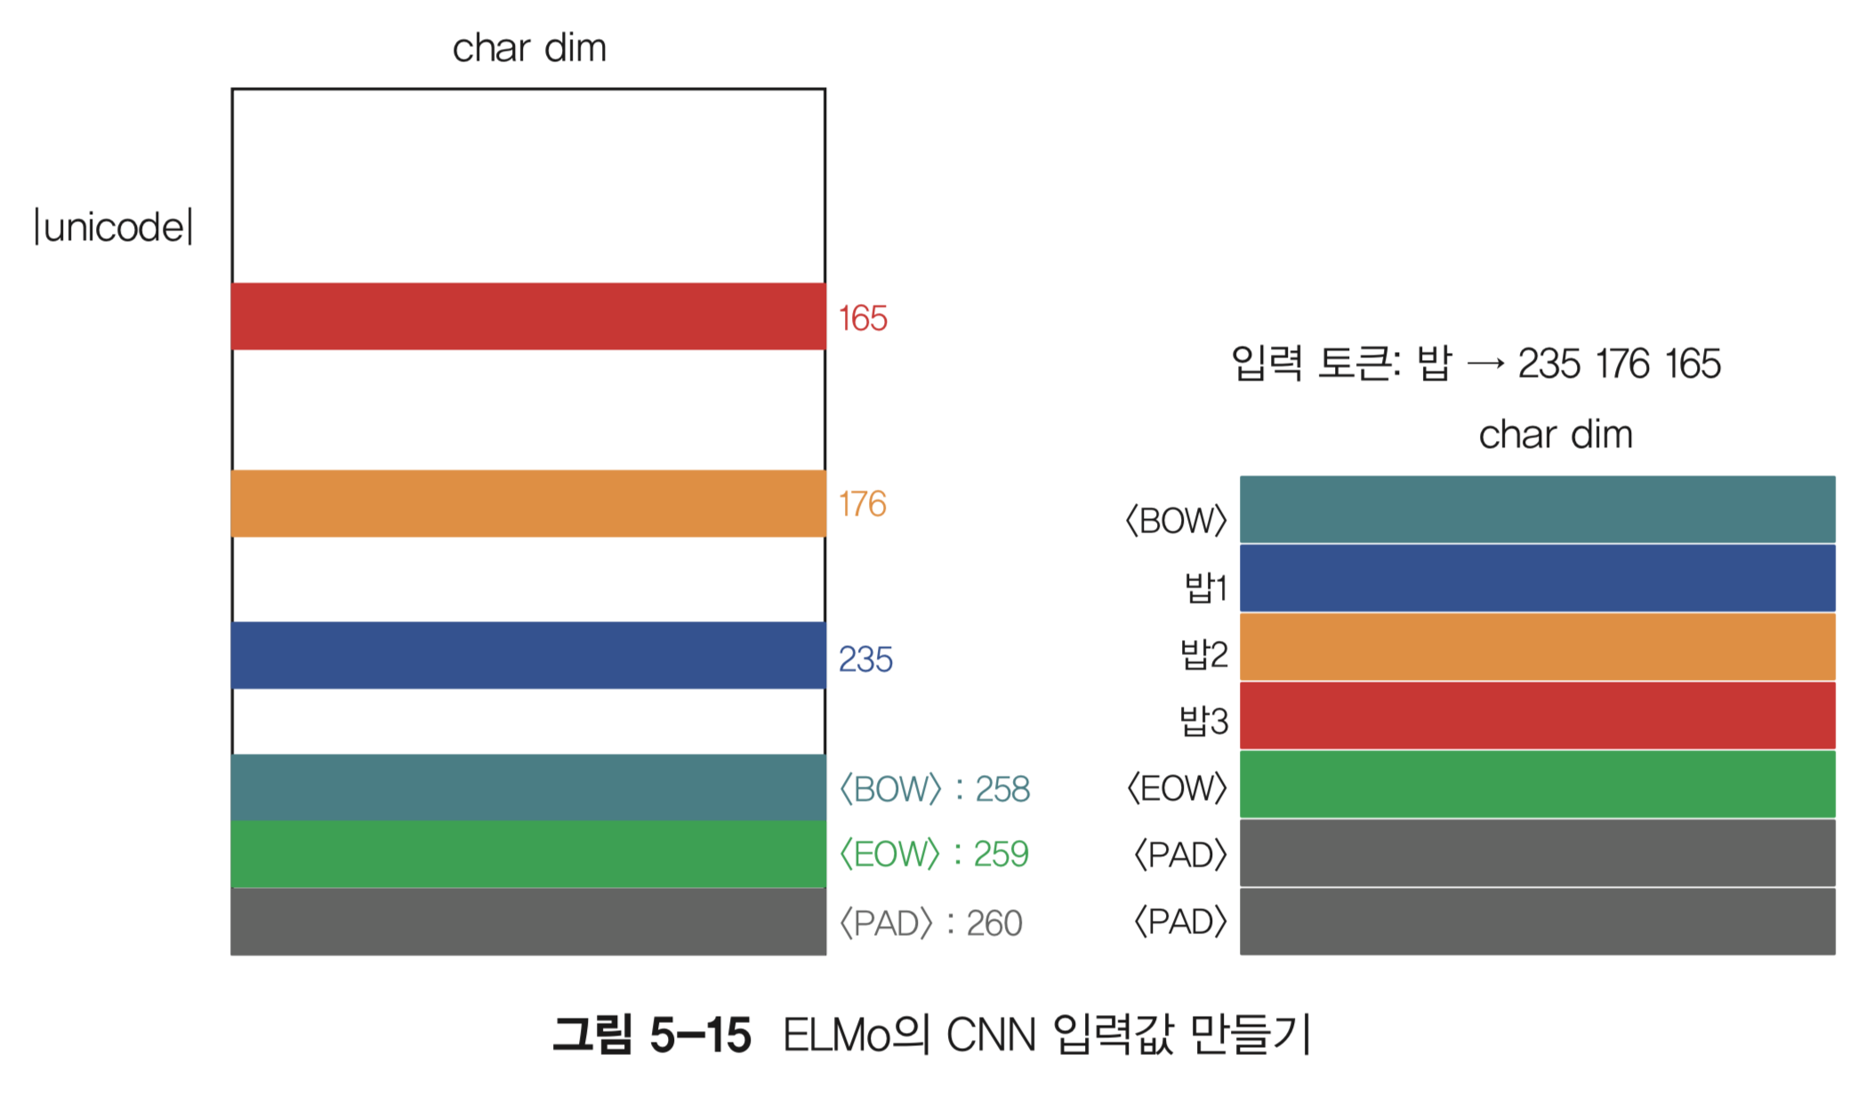
문장 수준 임베딩
ELMo
Input : Character-level

Slide 20
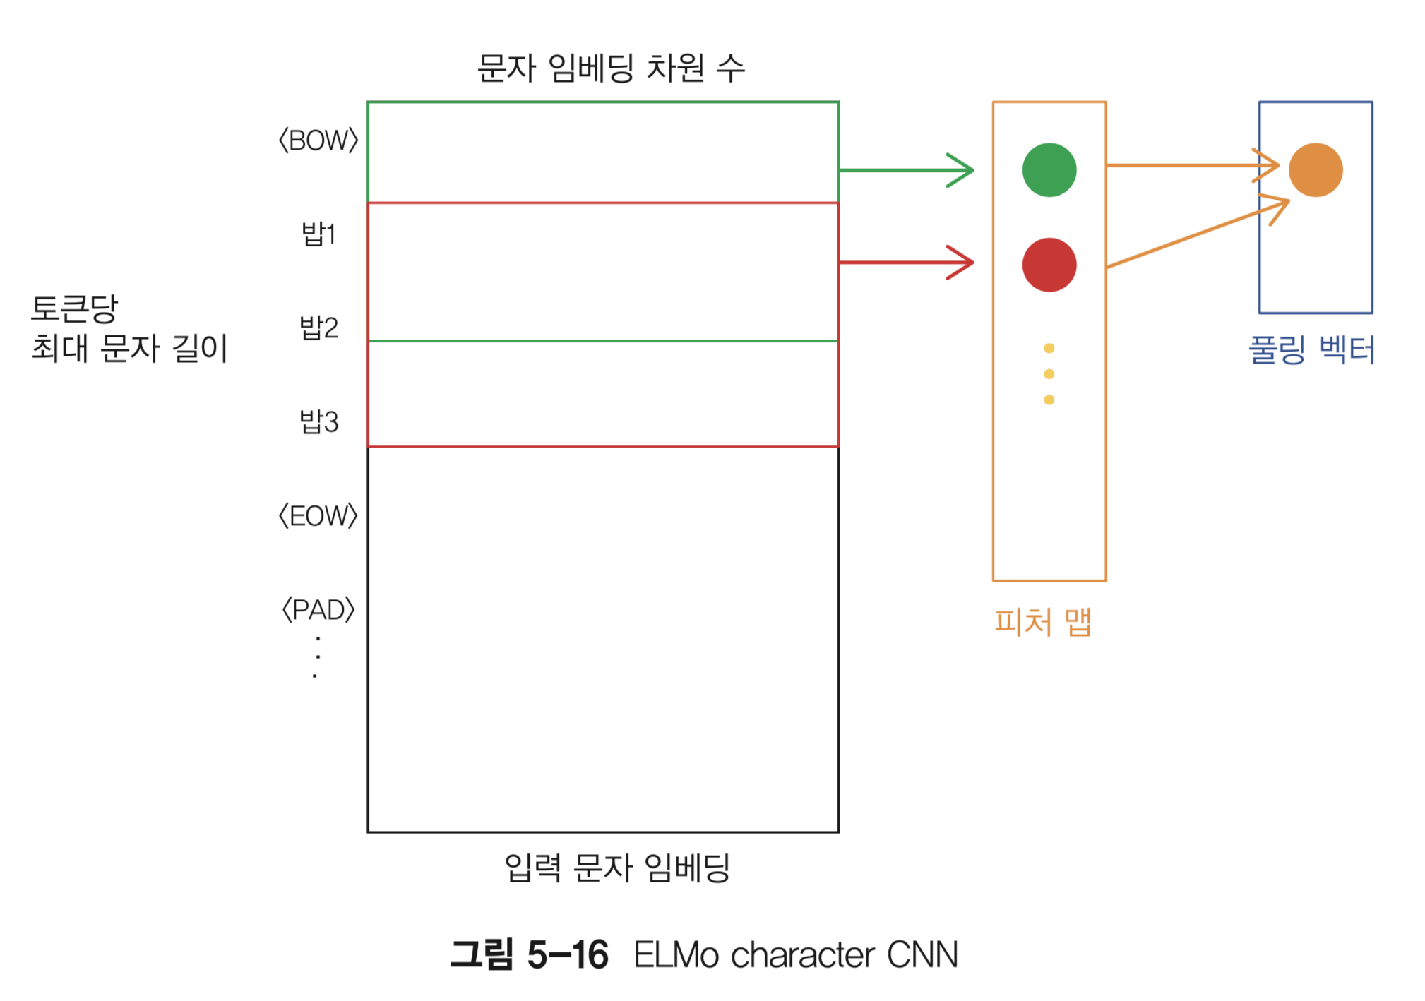
문장 수준 임베딩
ELMo
Input : Character-level

Slide 21
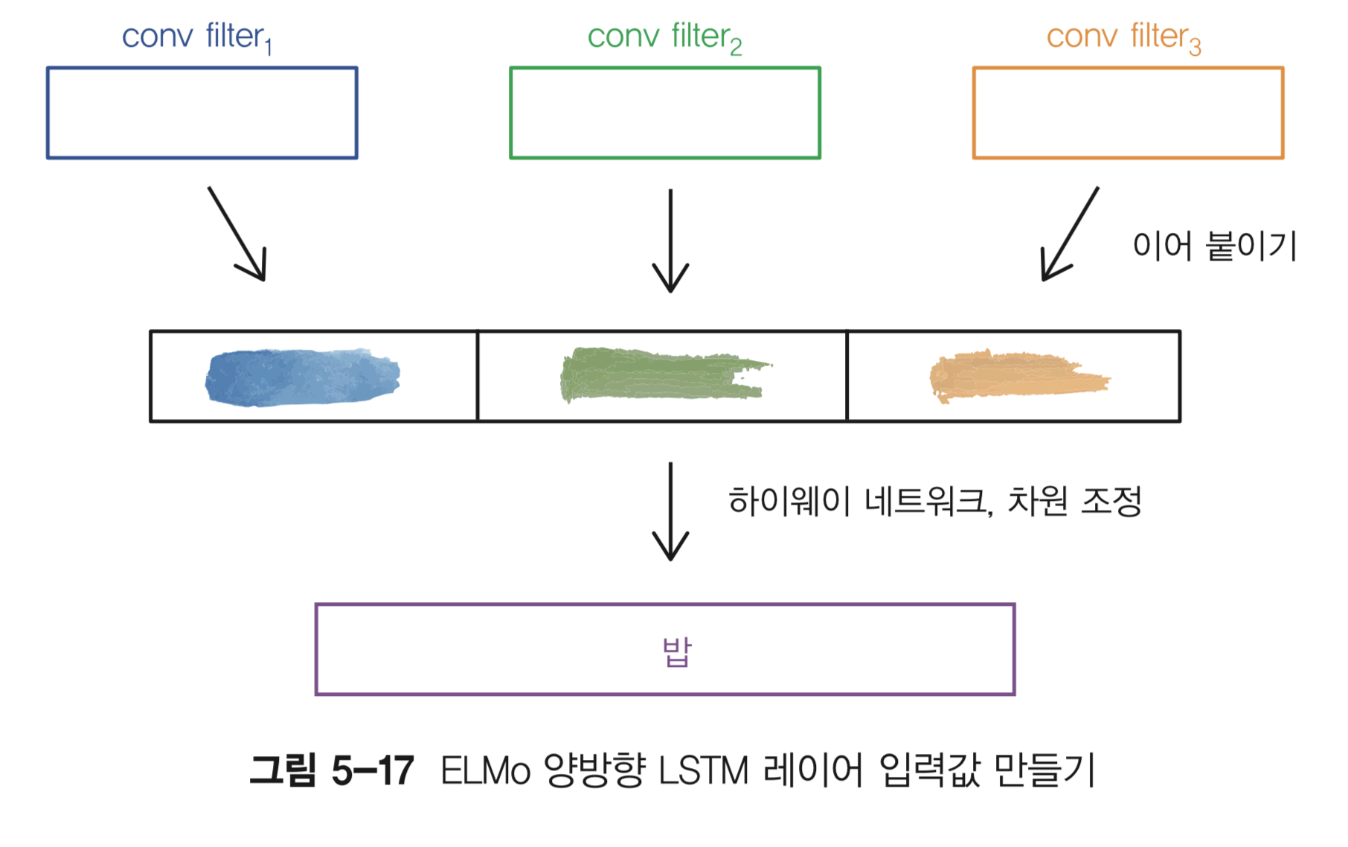
문장 수준 임베딩
ELMo
Input : Character-level

Slide 22
문장 수준 임베딩
ELMo
Input : Character-level
Output : Token-level

Slide 23
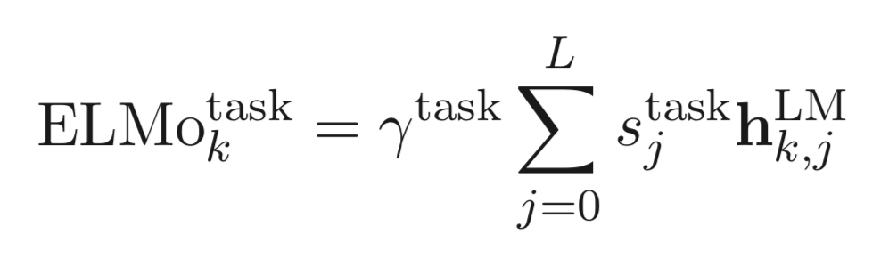
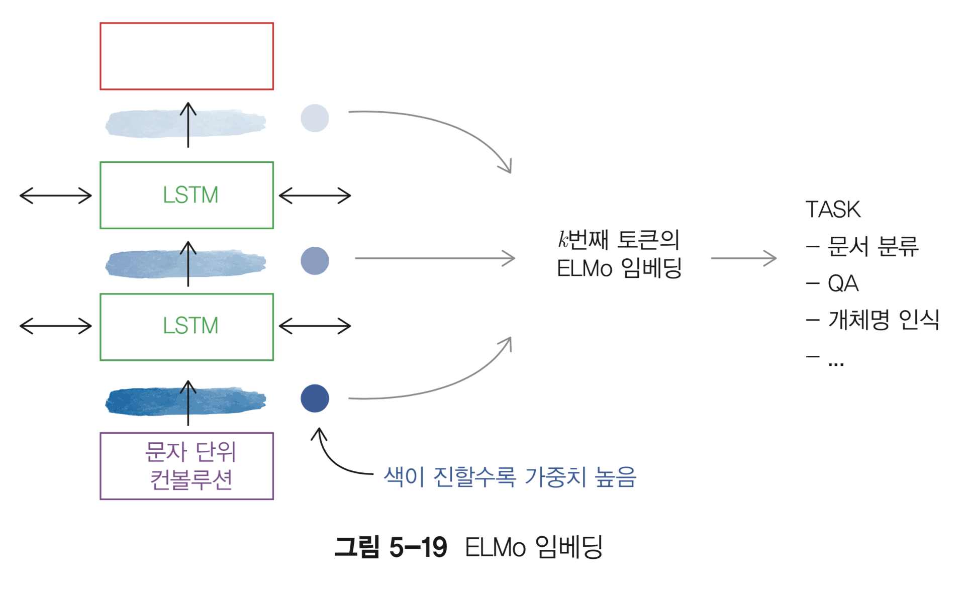
문장 수준 임베딩
ELMo
Fine-tuning 때 학습, 토큰별로 생성

Slide 24
문장 수준 임베딩
Transformer block
Self-Attention
Scale
Dot-Product
Multi-head

Slide 25
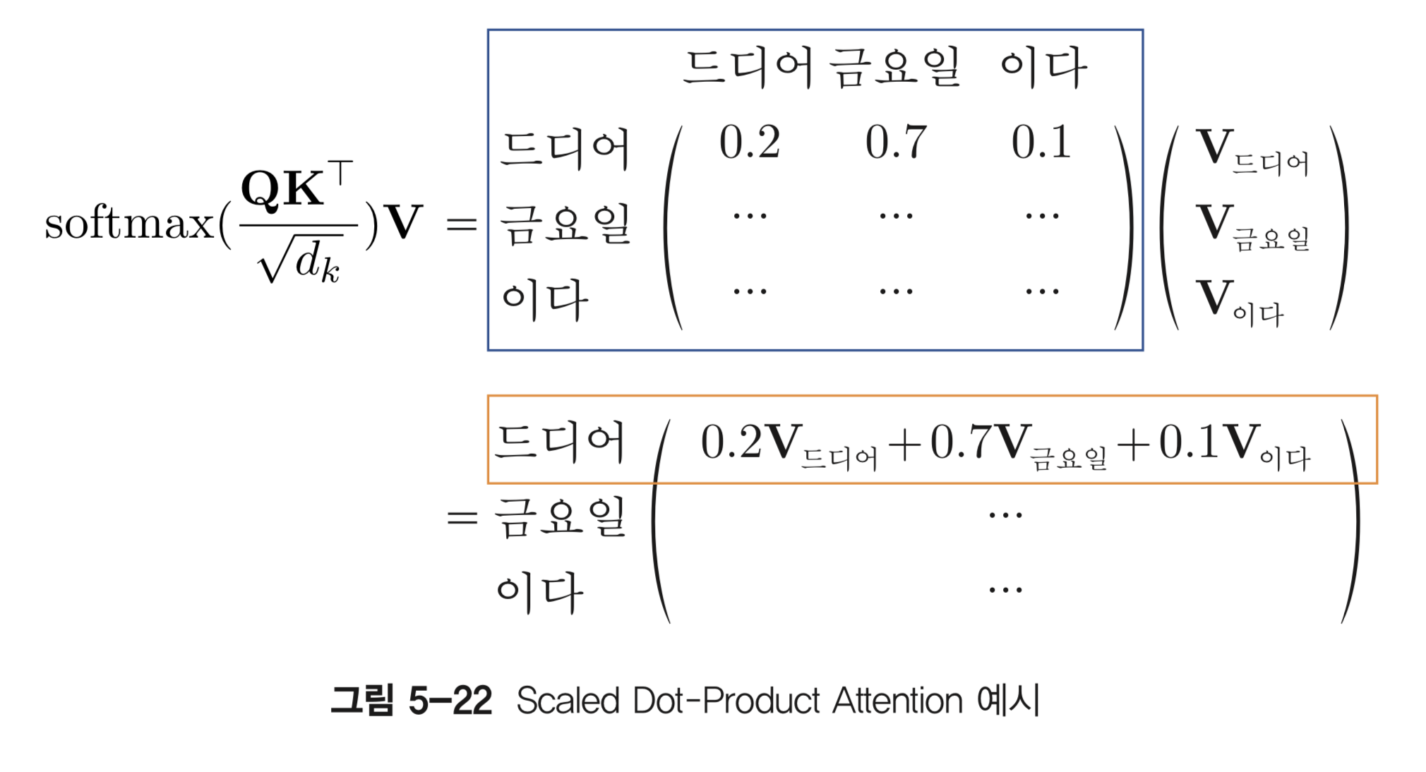
문장 수준 임베딩
Transformer block
Self-Attention (Q=K, 문장 길이 관계없이 모든 쌍의 관계 고려)
Scale
Dot-Product
Multi-head

Slide 26
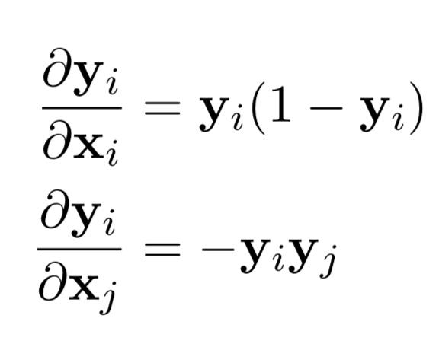
문장 수준 임베딩
Transformer block
Self-Attention
Scale
Dot-Product
Multi-head
소프트맥스 그래디언트

Slide 27
문장 수준 임베딩
Transformer block
Self-Attention
Scale
Dot-Product (Q, K 간 유사도 포착 + 계산 효율 높음)
Multi-head

Slide 28
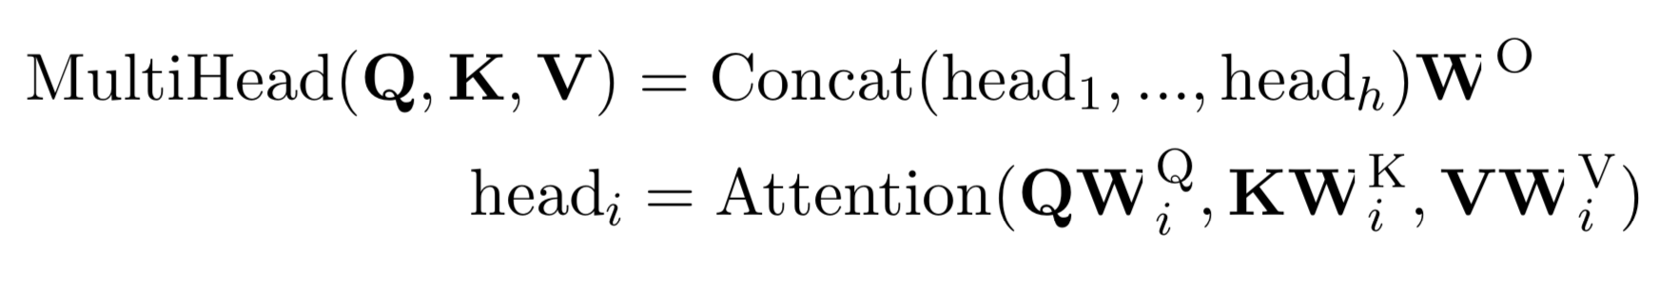
문장 수준 임베딩
Transformer block
Self-Attention
Scale
Dot-Product
Multi-head (여러 명의 독자)

Slide 29
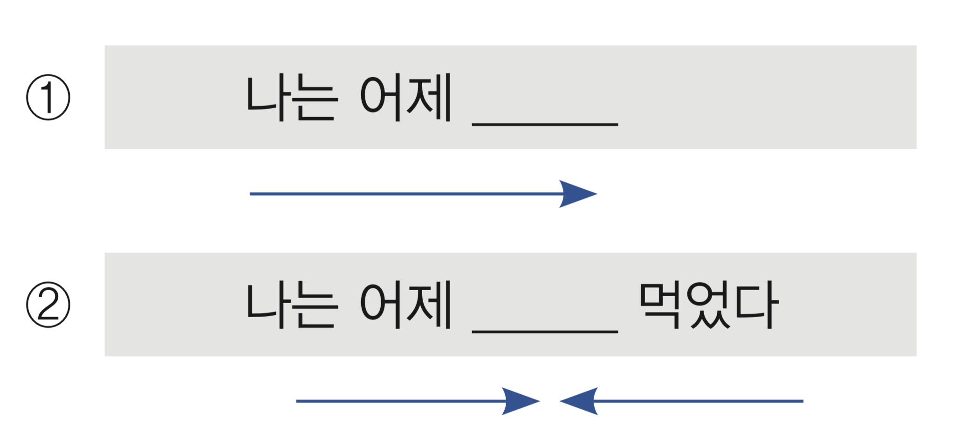
문장 수준 임베딩
BERT
Bi-directional Language Model

Slide 30
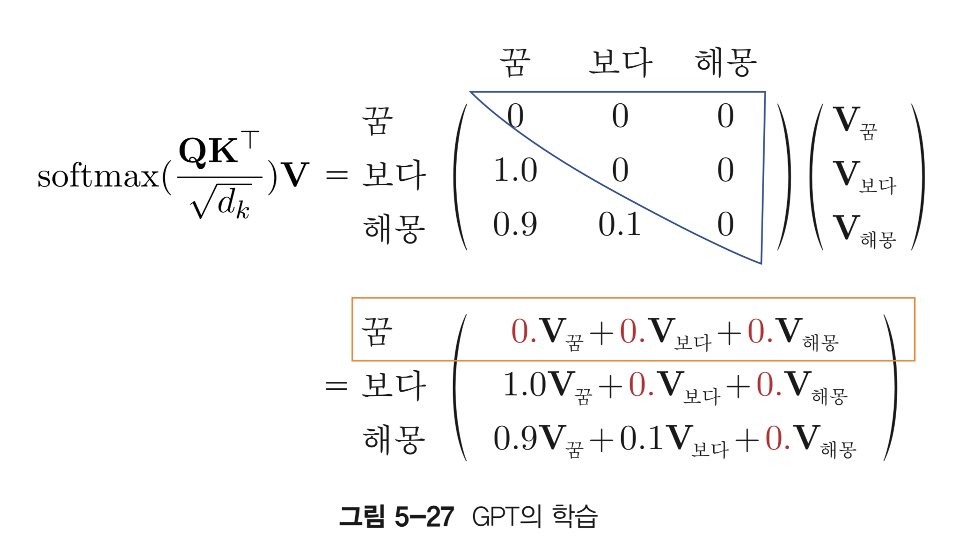
문장 수준 임베딩
BERT
Bi-directional Language Model

Slide 31
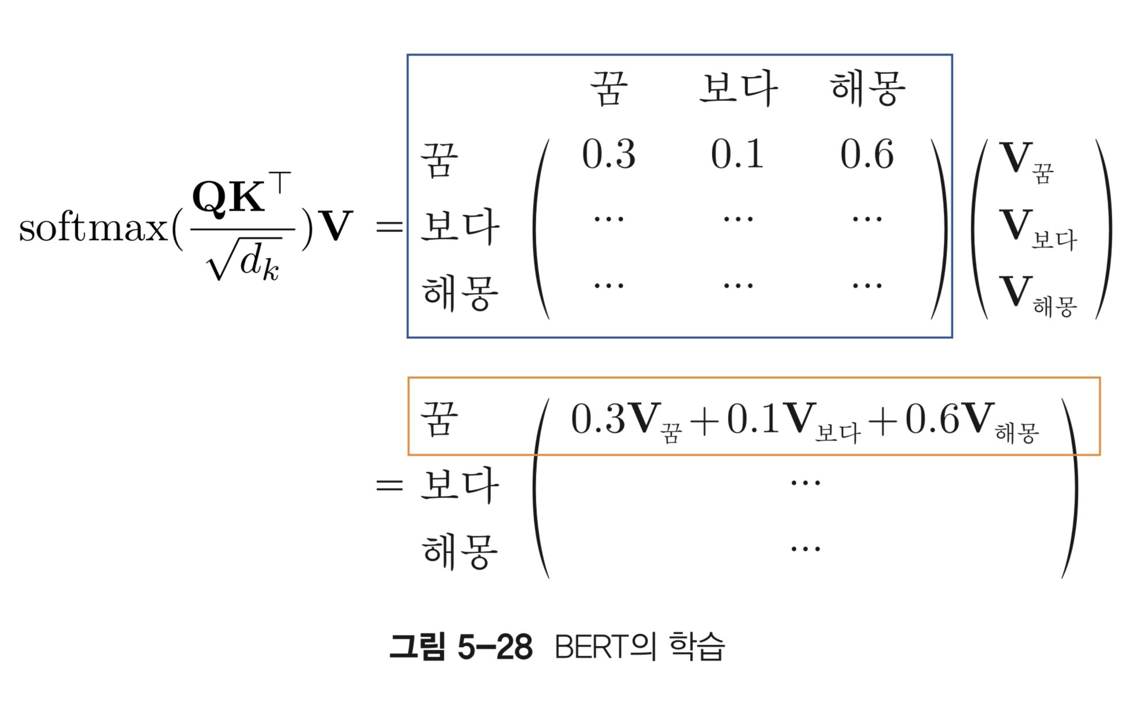
문장 수준 임베딩
BERT
Bi-directional Language Model

Slide 32
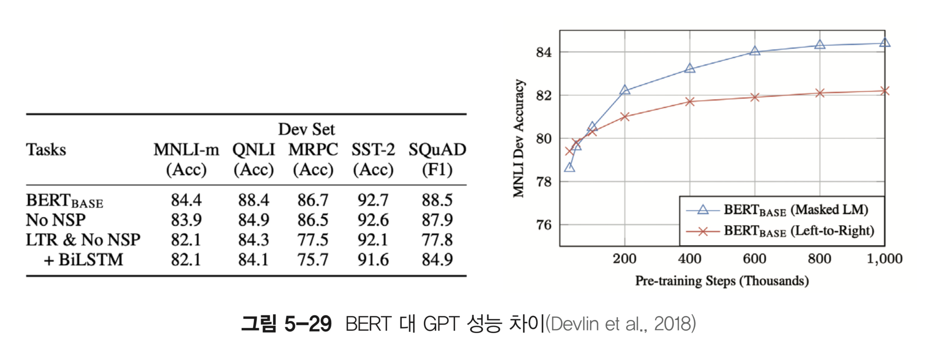
문장 수준 임베딩
BERT
Bi-directional Language Model

Slide 33
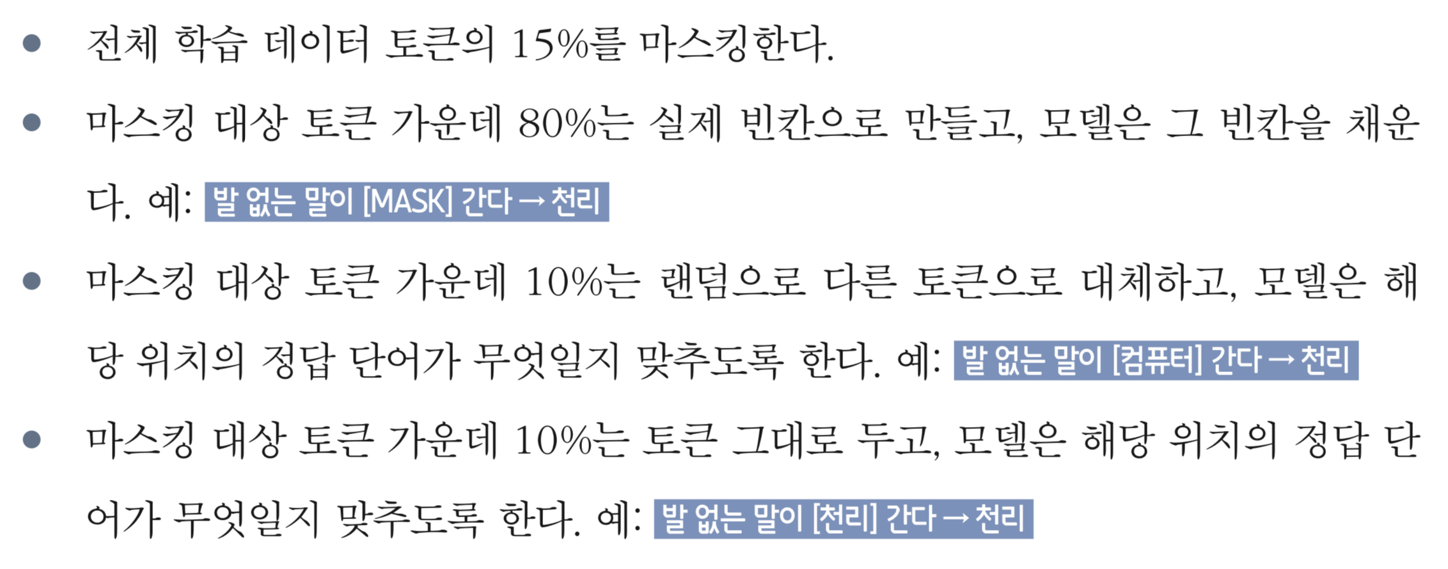
문장 수준 임베딩
BERT
Masked Language Model

Slide 34
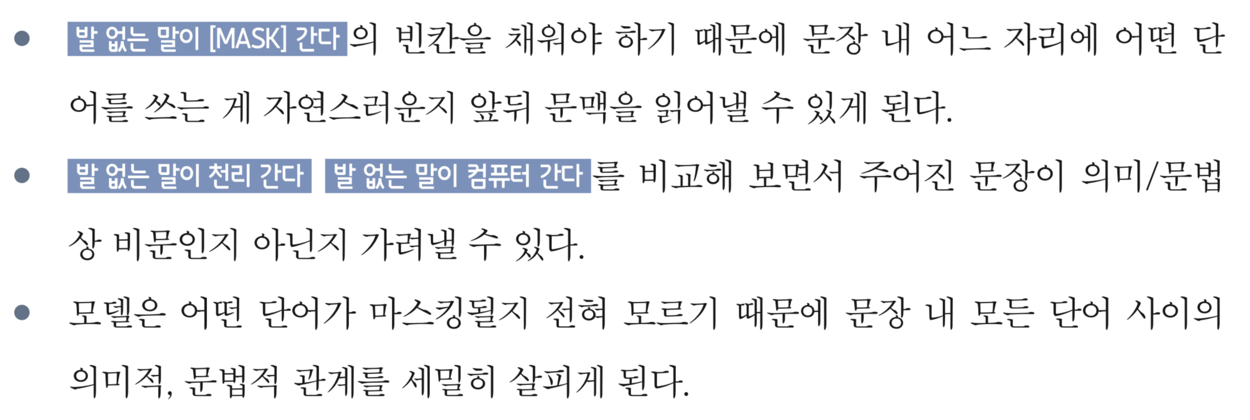
문장 수준 임베딩
BERT
Masked Language Model

Slide 35
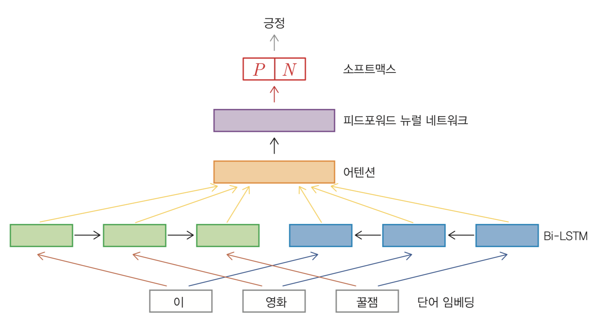
임베딩 파인튜닝
Word Embeddings
https://github.com/ratsgo/embedding/blob/105b840c9770705816972b4a488a5d2f769acf76/models/tune_utils.py#L181

Slide 36
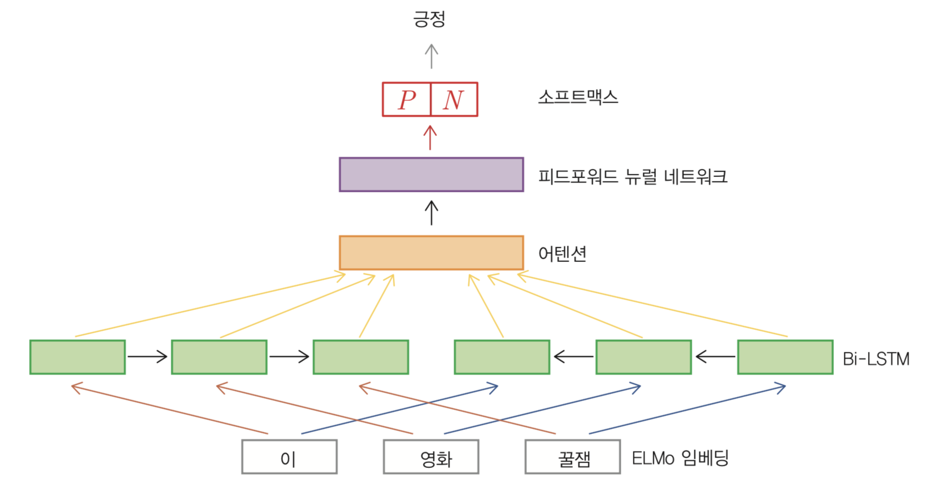
임베딩 파인튜닝
ELMo Embeddings
https://github.com/ratsgo/embedding/blob/105b840c9770705816972b4a488a5d2f769acf76/models/tune_utils.py#L69

Slide 37
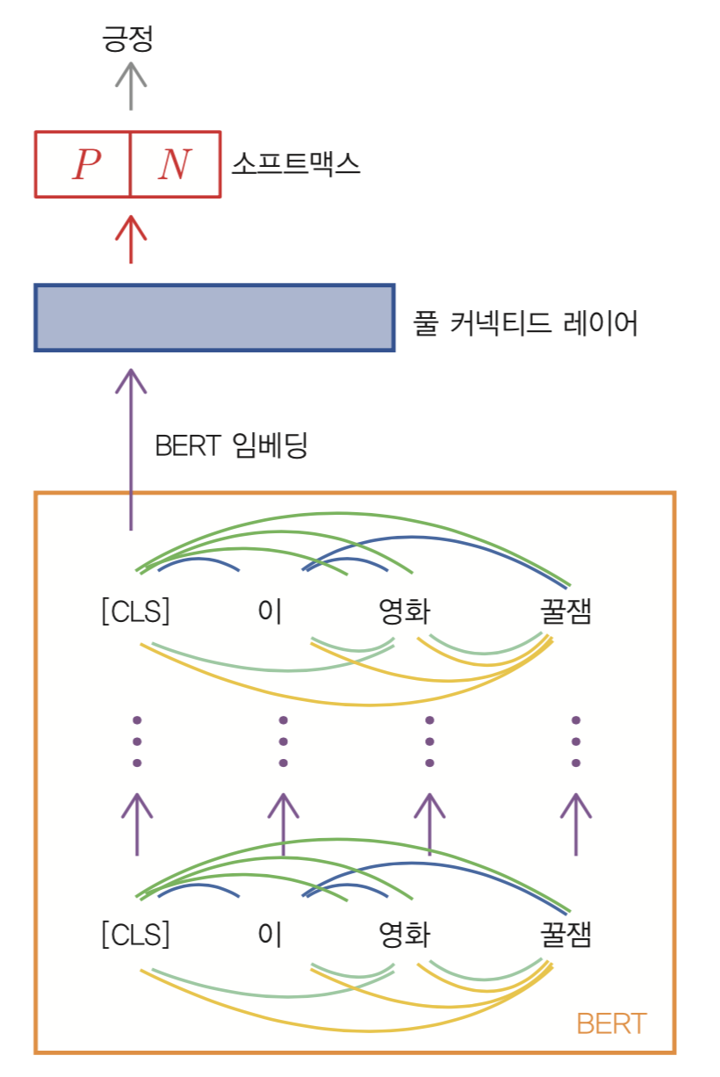
임베딩 파인튜닝
BERT Embeddings
https://github.com/ratsgo/embedding/blob/105b840c9770705816972b4a488a5d2f769acf76/models/tune_utils.py#L150

Slide 38
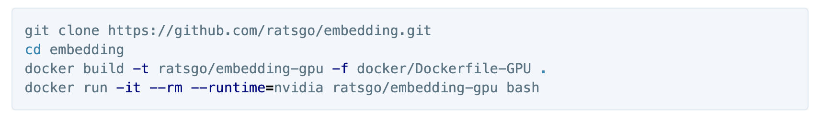
튜토리얼
Code
Blog
도커 환경 구성
https://github.com/ratsgo/embedding
https://ratsgo.github.io/embedding

Slide 39

튜토리얼

